Slide 1
МАДОУ «Центр развития ребенка – детский сад «Золотой ключик»
Квест – игра
«Путешествие в Предзимовье»
Дети подготовительной к школе группы №7.
2020г.
Немельгина Галина Владимировна,
педагог дополнительного образования

Slide 2
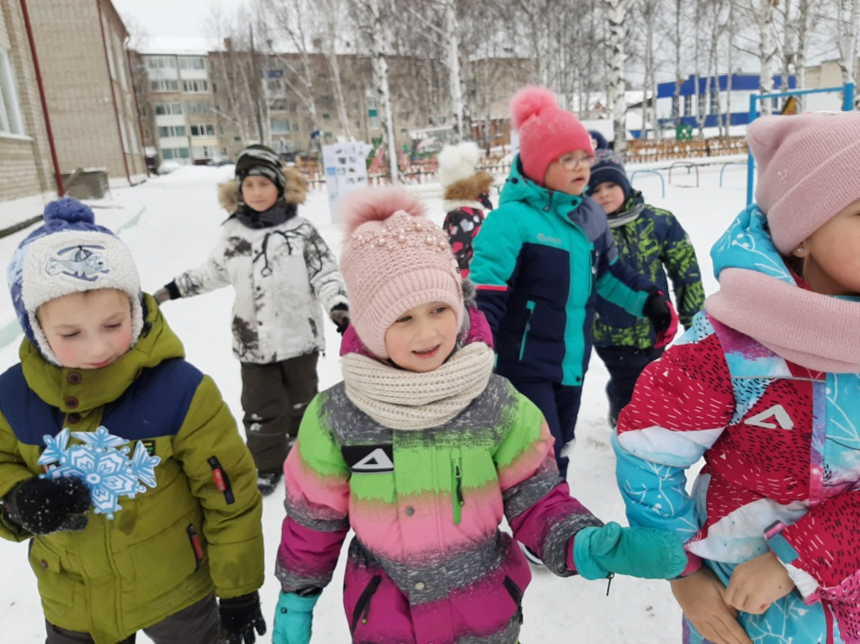
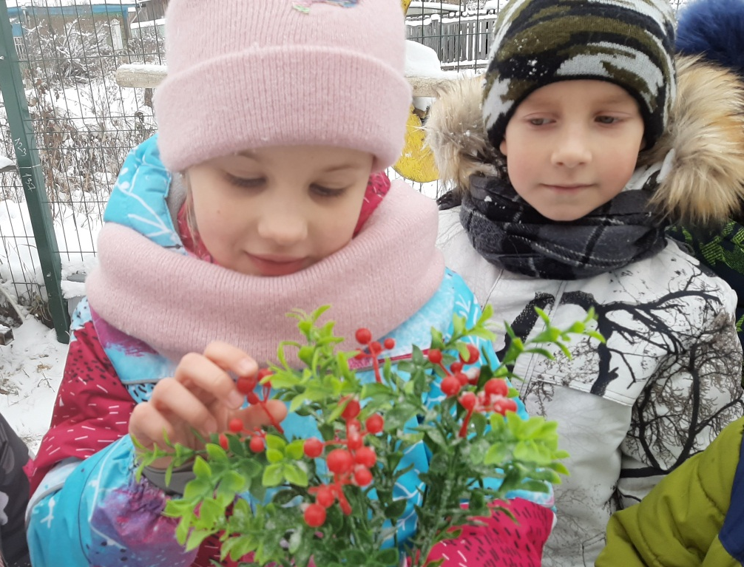
19 ноября ребята подготовительной к школе группы №7 приняли участие в квест-игре «Путешествие в Предзимовье». Дети отправились в путешествие со Снежинкой по предзимнему пути, по снежной дорожке на поиски ягоды.
-«Какая ягода, снег кругом?» - скажете вы. Да, да, именно свежей ягоды, из-под снега!
Наверное, вы припоминаете сказку, в которой злая женщина посылает зимой в лес маленькую девочку и приказывает ей принести свежих ягод. Добрый волшебник помогает девочке. Он совершает чудо, и девочка из-под снега достает свежие красные ягоды.
В нашем Предзимовье, ребята тоже совершили чудо, они помогли Снежинке найти все шесть своих лучиков, которые сломались и растерялись при падении на землю. И как только к Снежинке вернулись лучи, нашлась и ягода под снегом.

Slide 3
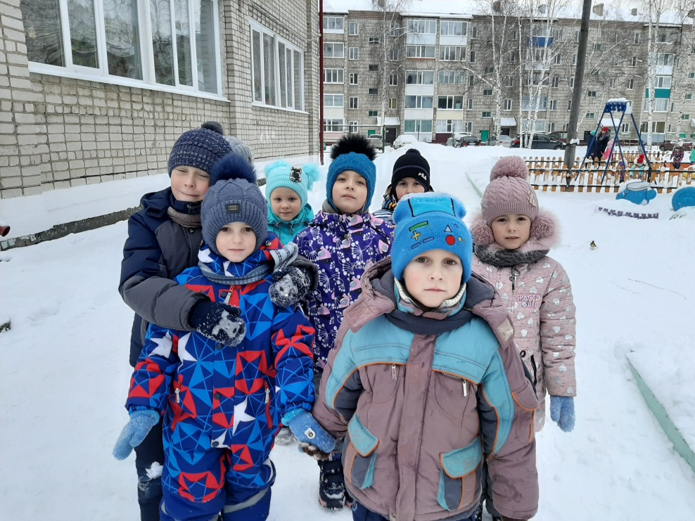
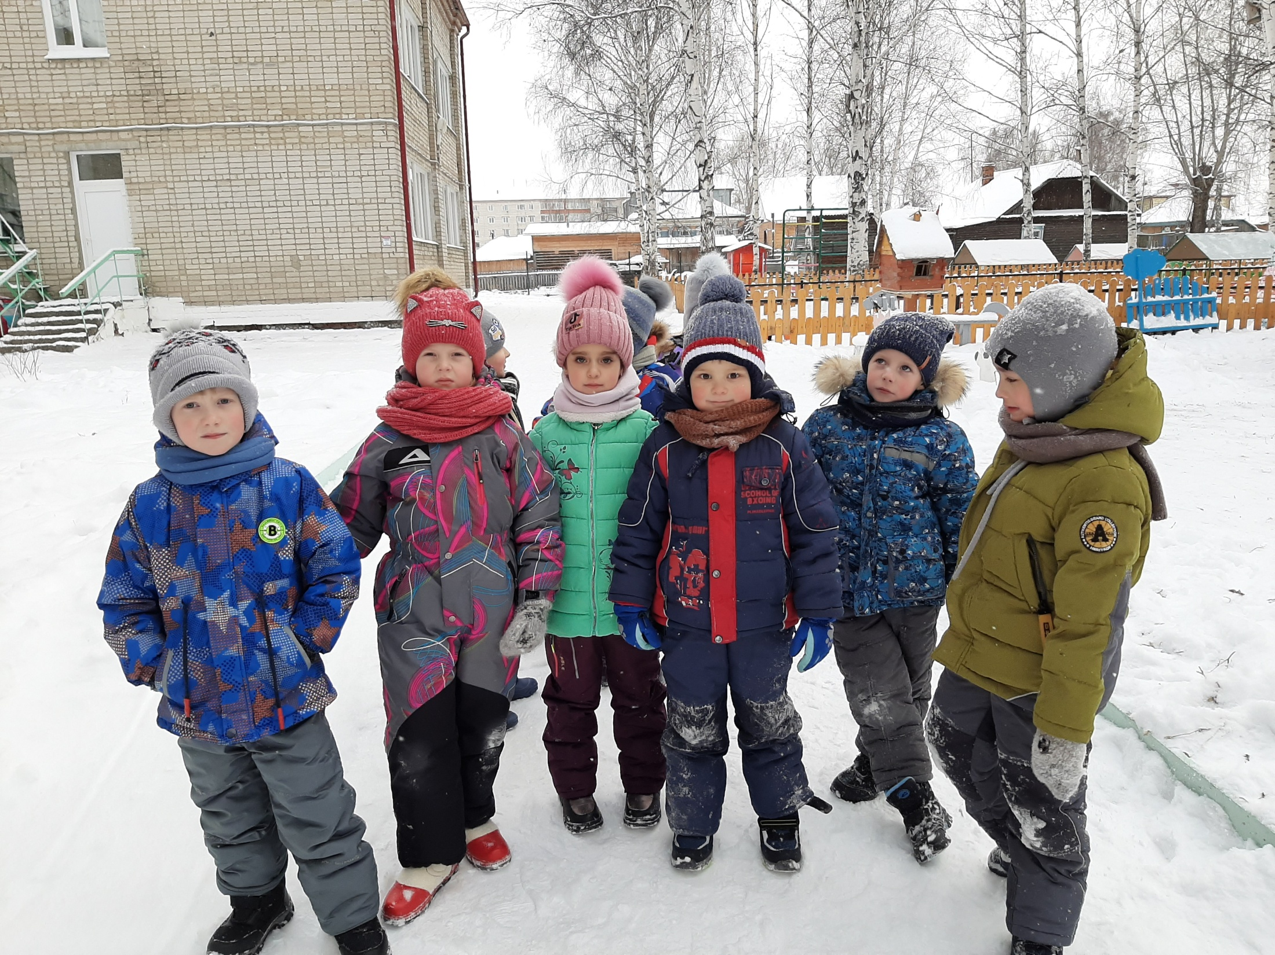
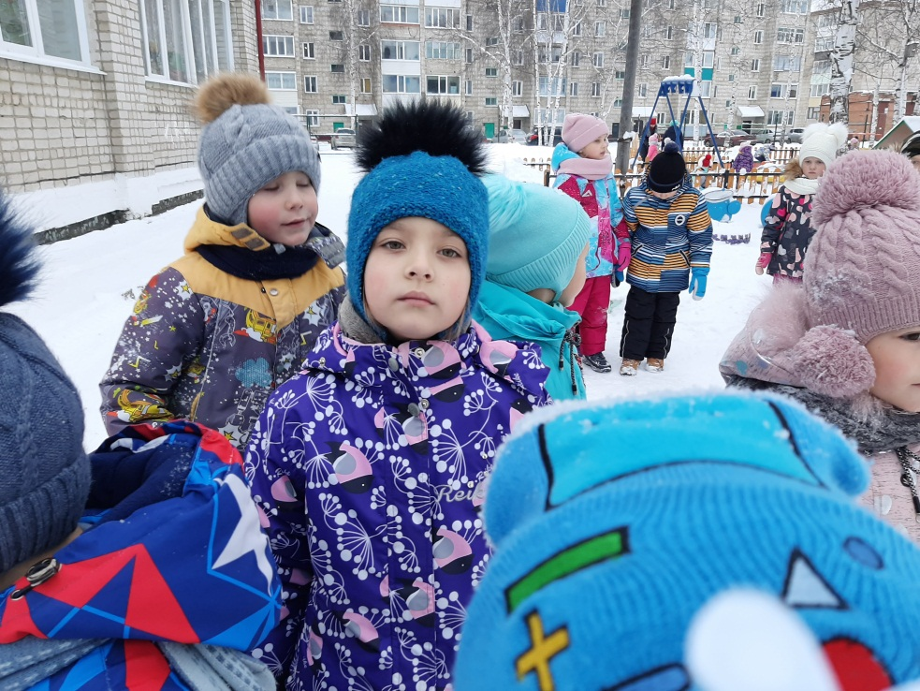
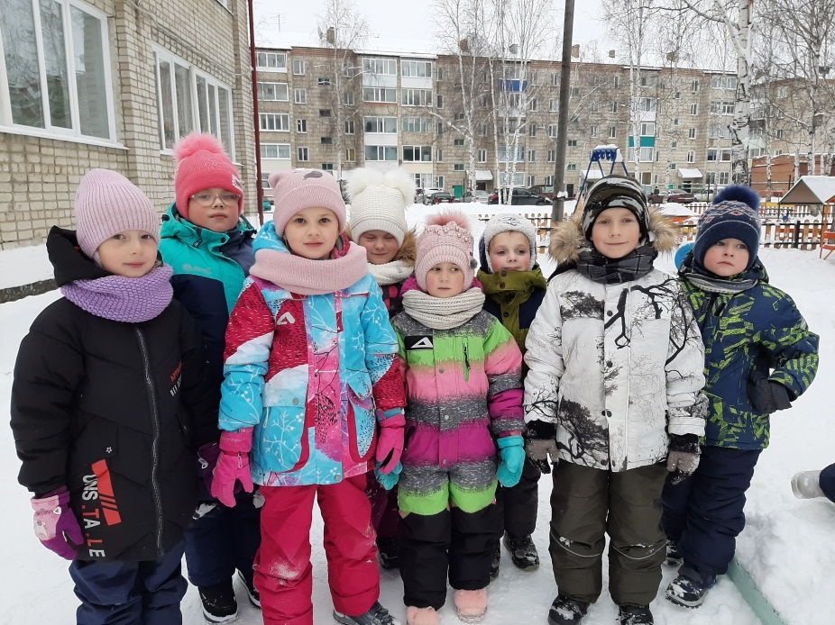
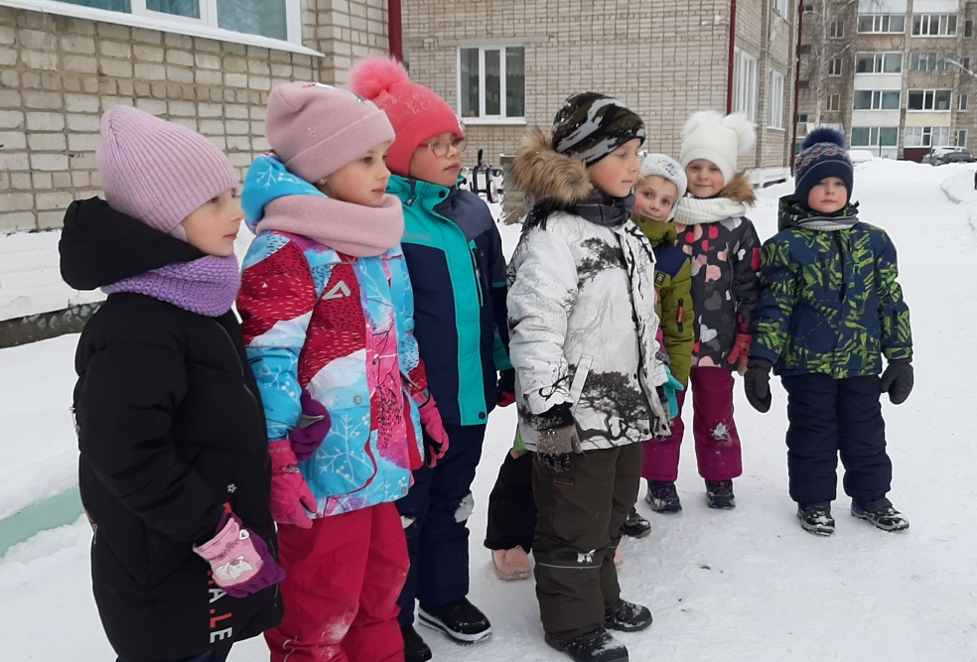
Ребята разделились на две команды: «Снежинка» и «Снегурочка».
Команда «Снежинка»
Команда «Снегурочка»

Slide 4
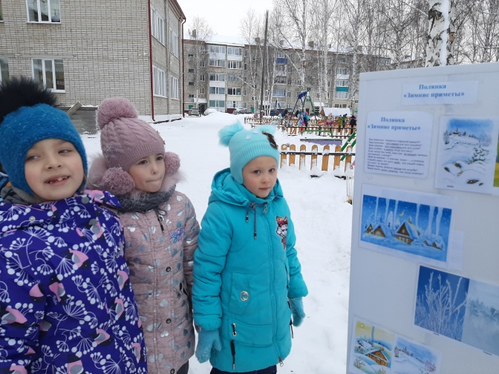
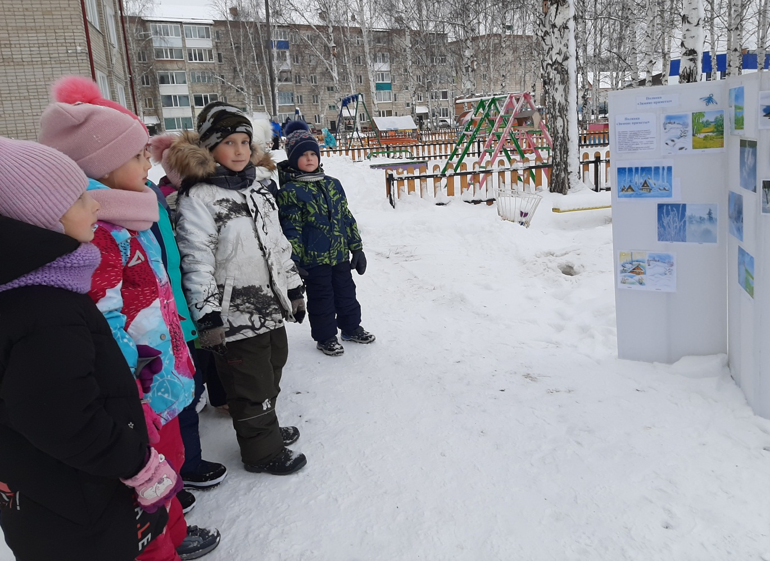
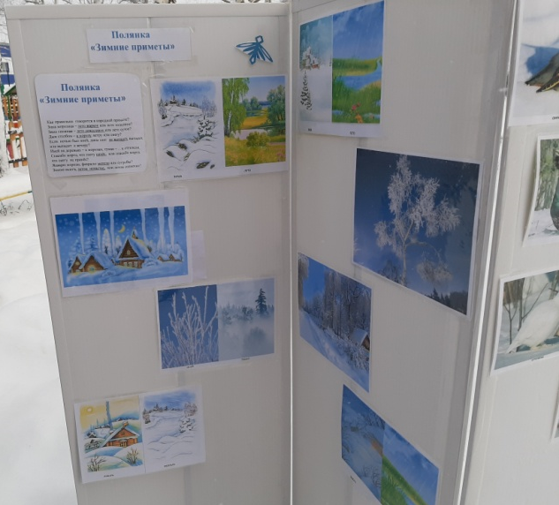
В пути ребята побывали на «Снежной полянке – пуховой перине»,
«Поляне зимних примет», «Поляне зимних находок», «Поляне зимних гостей», «Поляне большой синицы» и «Поляне снежной книги зимы».
Ребята достойно прошли все испытания, помогли Снежинке, а Снежинка помогла ребятам.
Команда «Снежинка»
Команда «Снегурочка на «Поляне зимних примет»

Slide 5
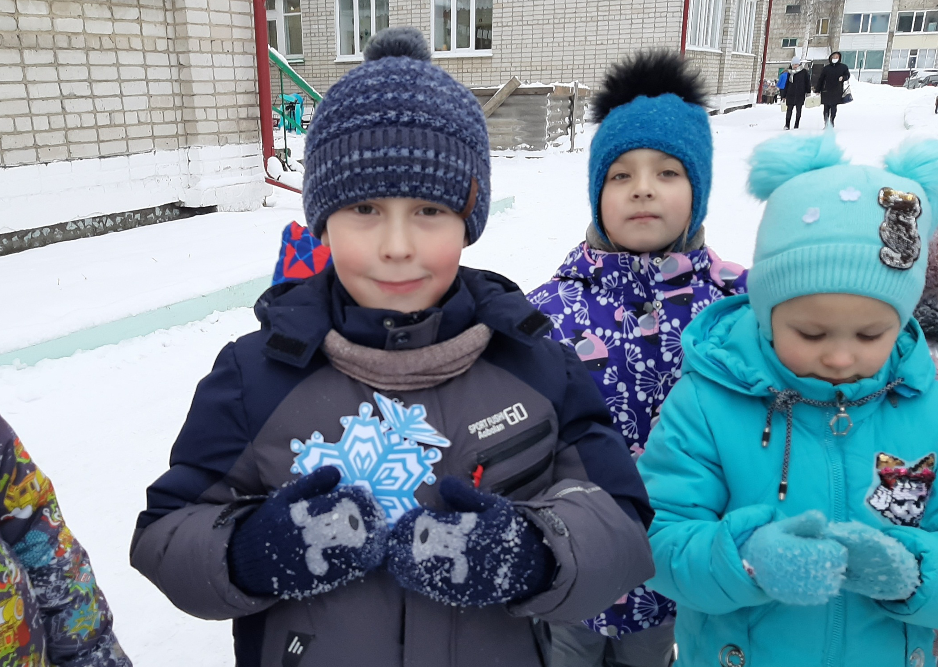

Slide 6
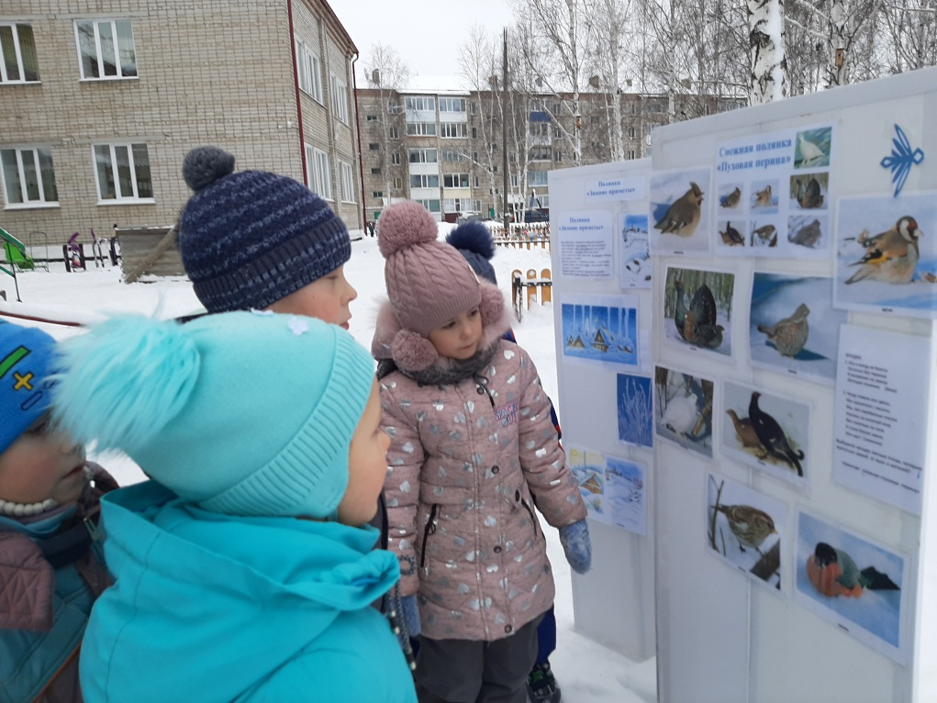
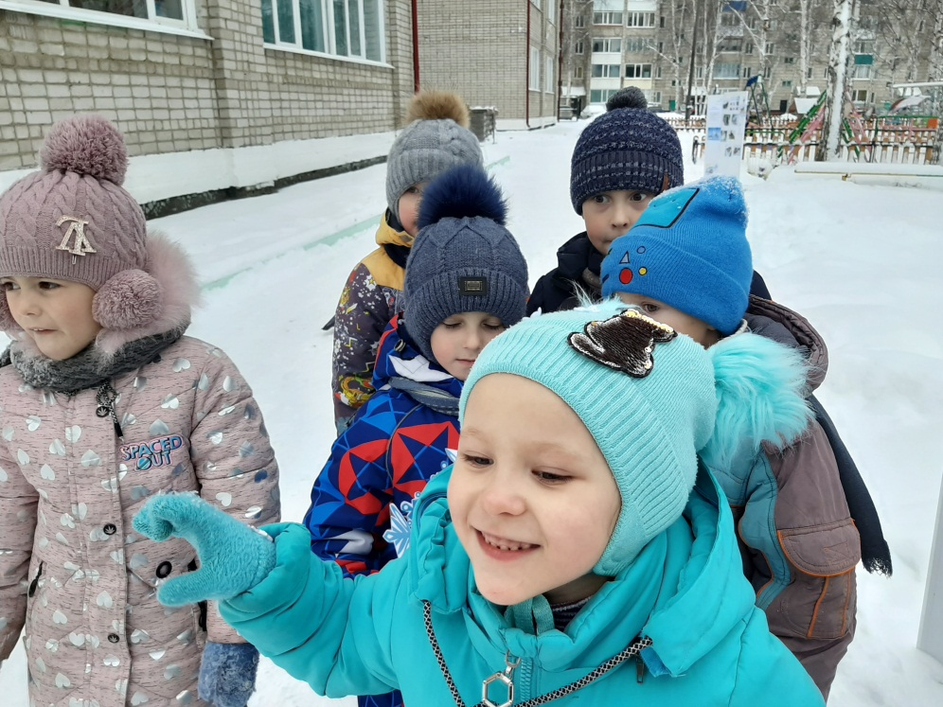
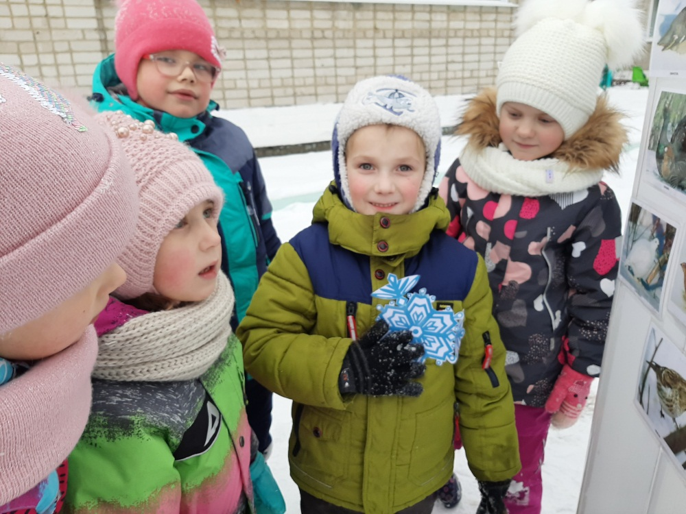
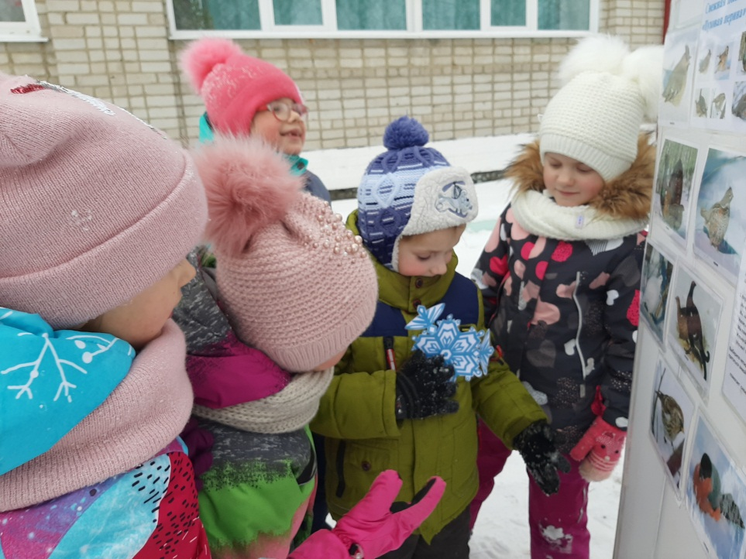
Команда «Снежинка» и Снегурочка» на «Снежной полянке – пуховой перине»

Slide 7
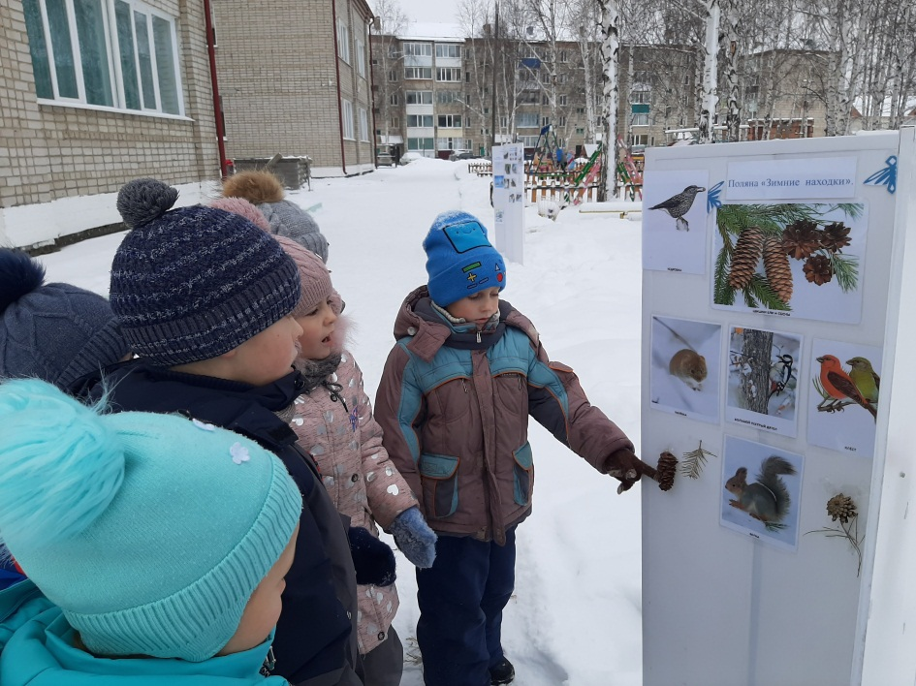
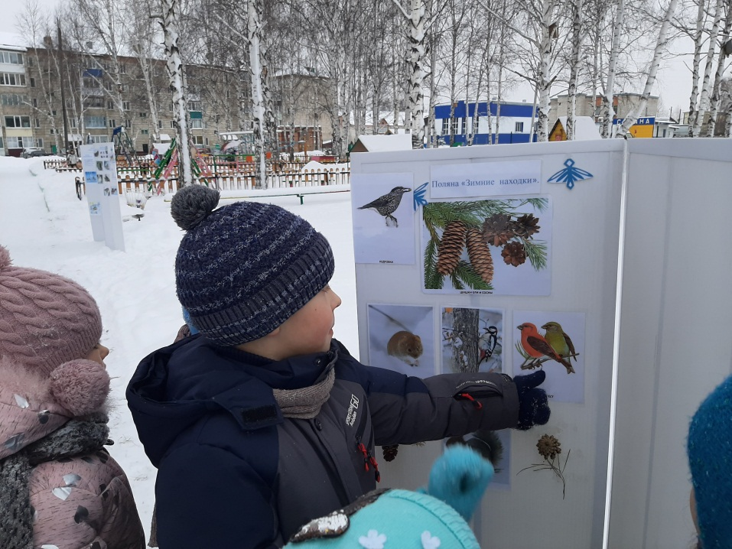
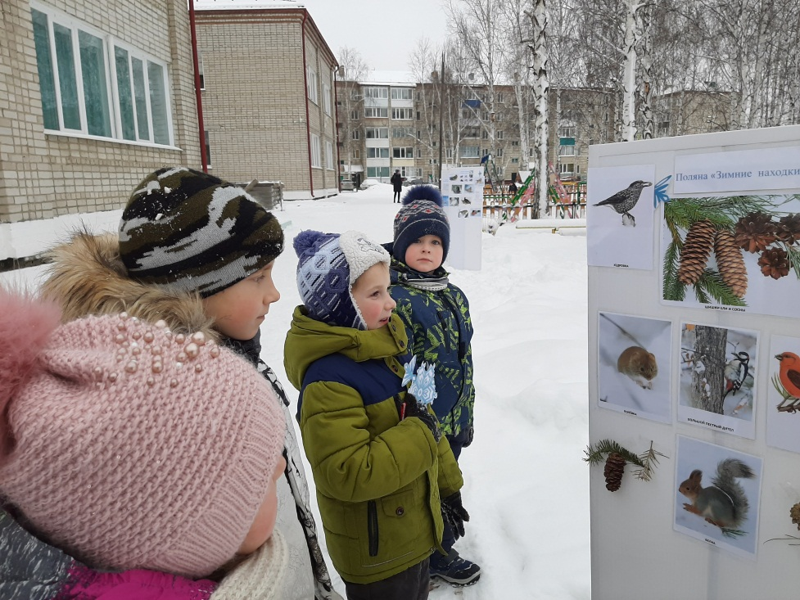
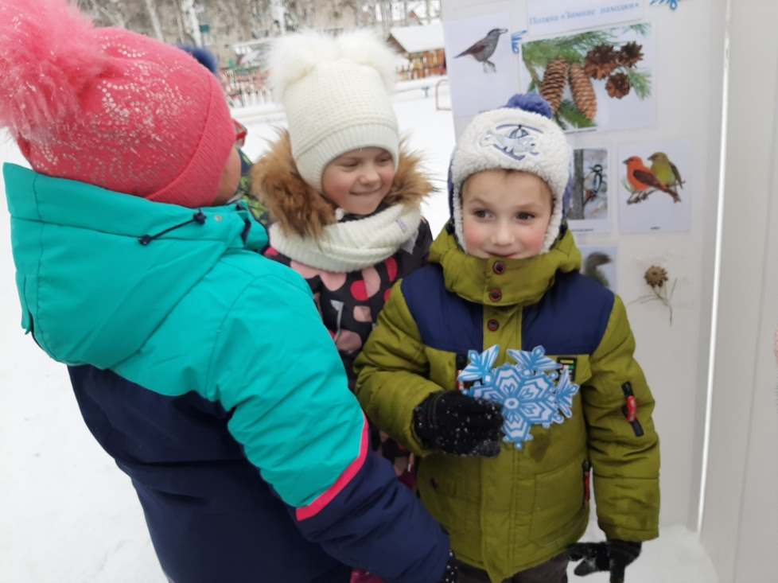
Команда «Снежинка» и «Снегурочка» на «Поляне зимних находок».

Slide 8
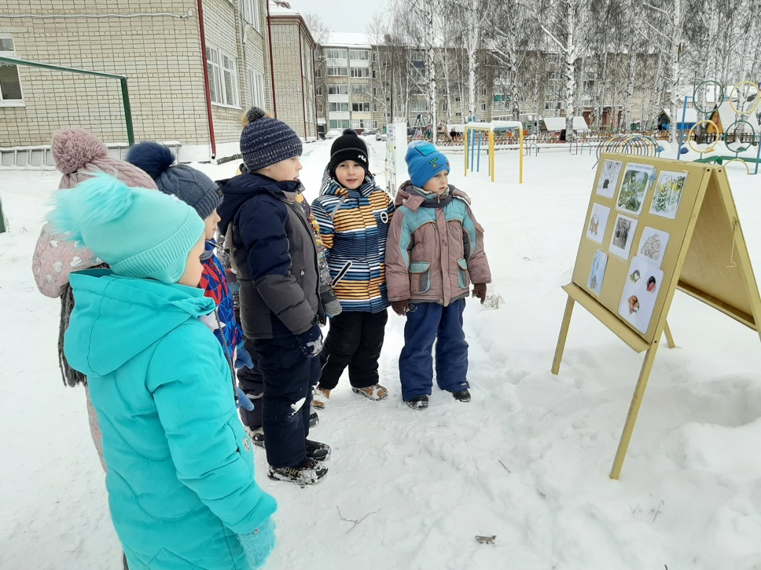
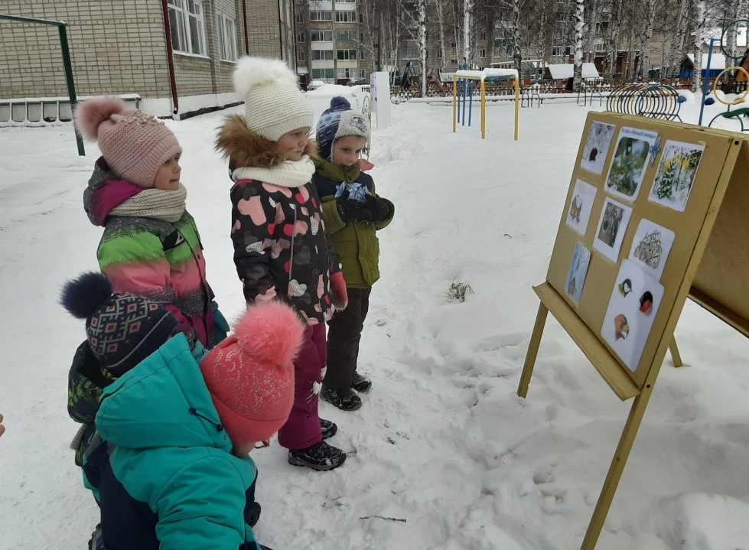
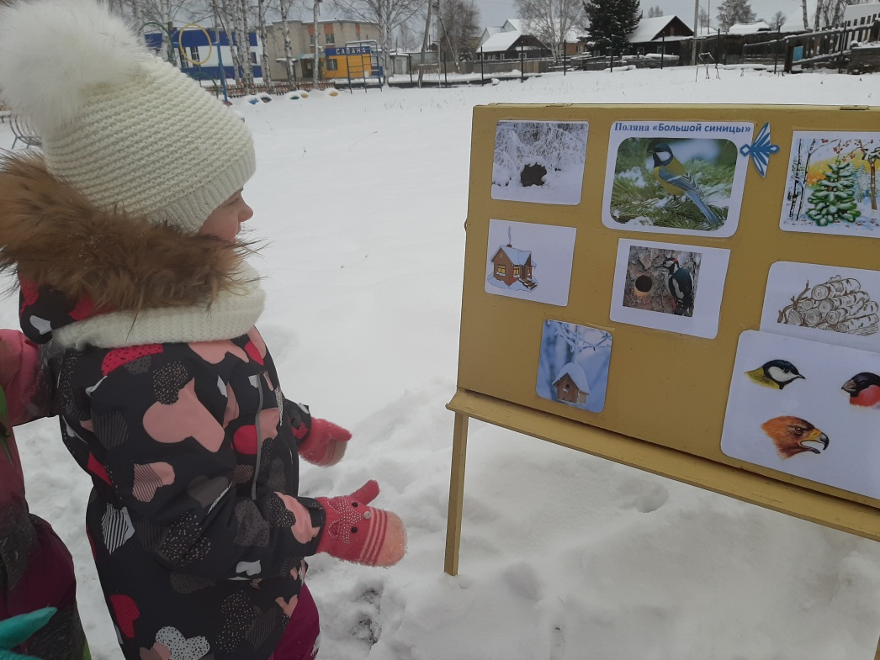
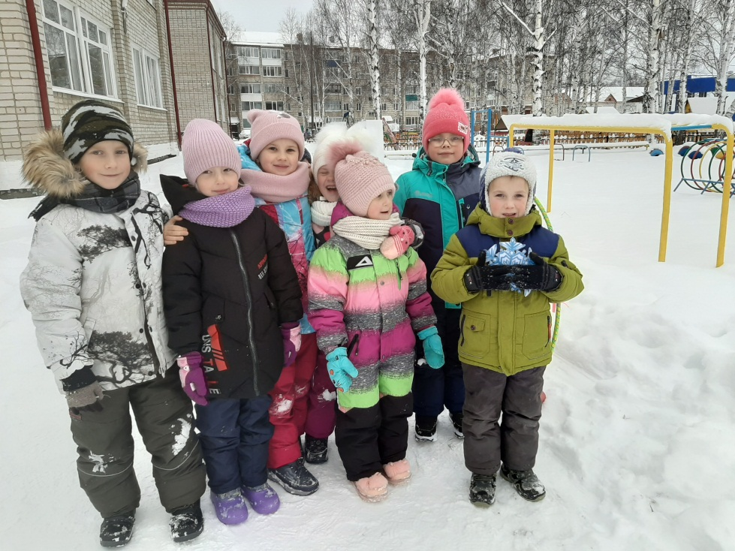
Команда «Снежинка» и «Снегурочка» на «Поляне Большой синицы».

Slide 9
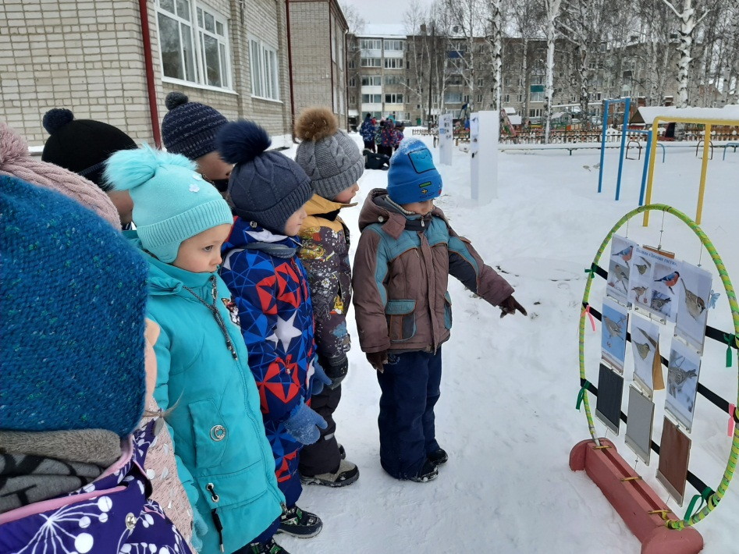
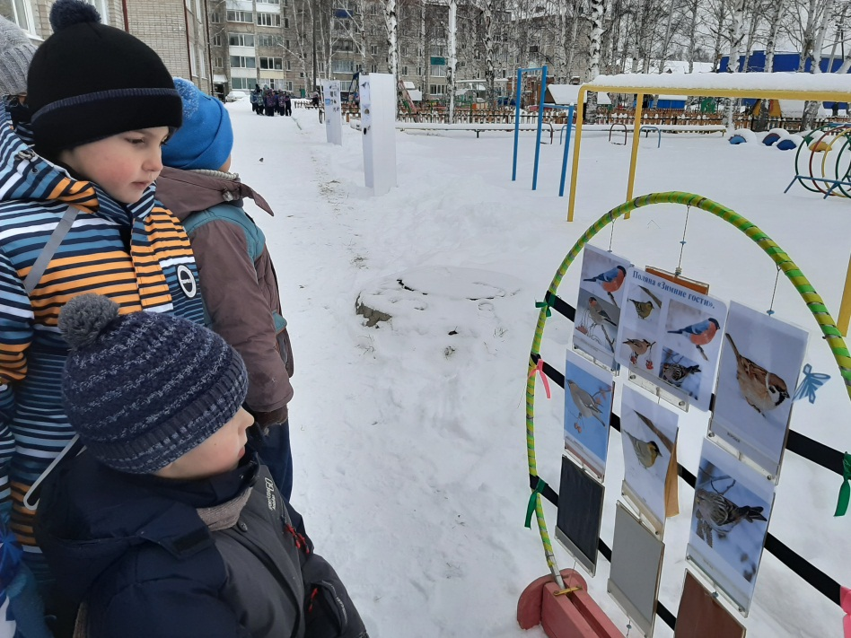
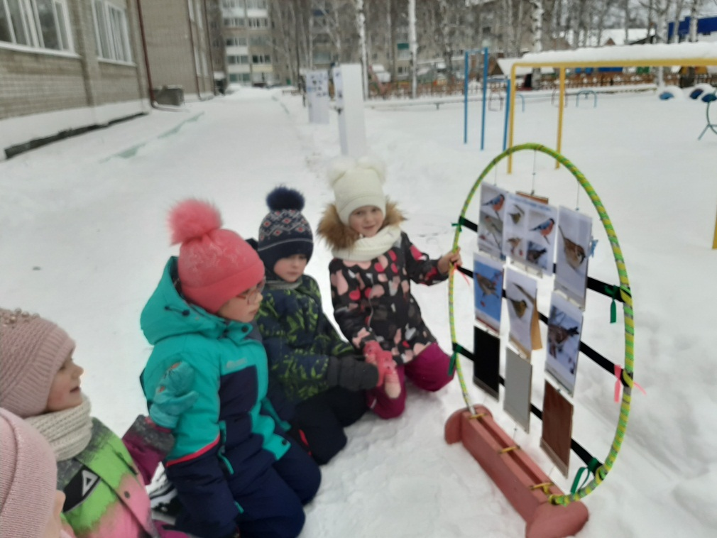
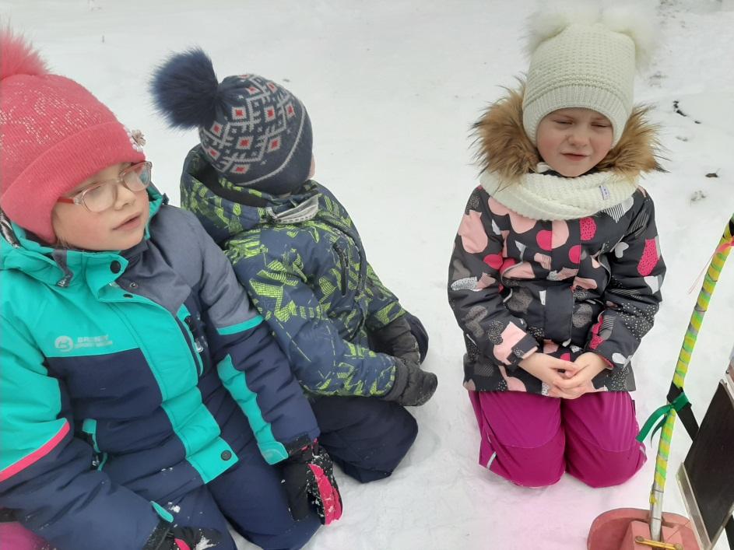
Команда «Снежинка» и «Снегурочка» на «Поляне зимних гостей».

Slide 10
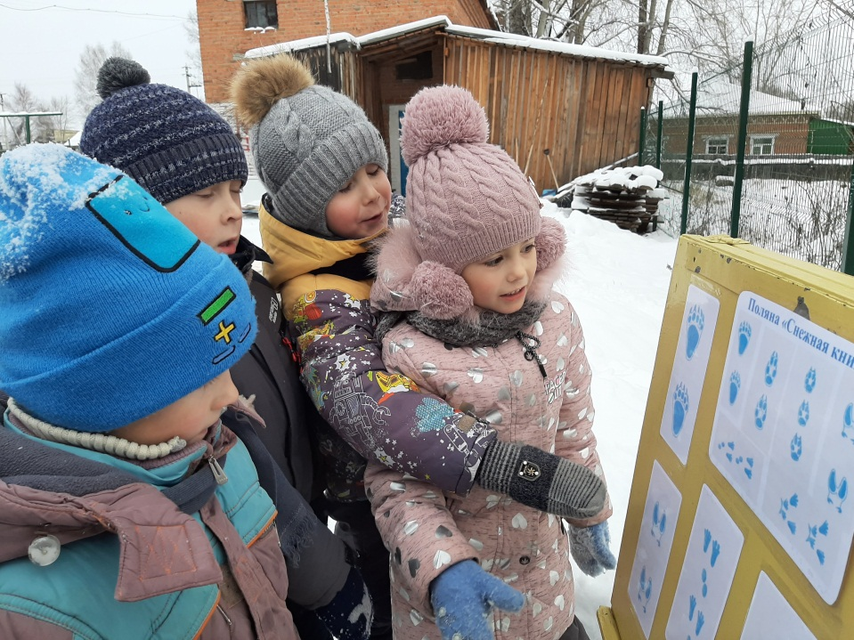
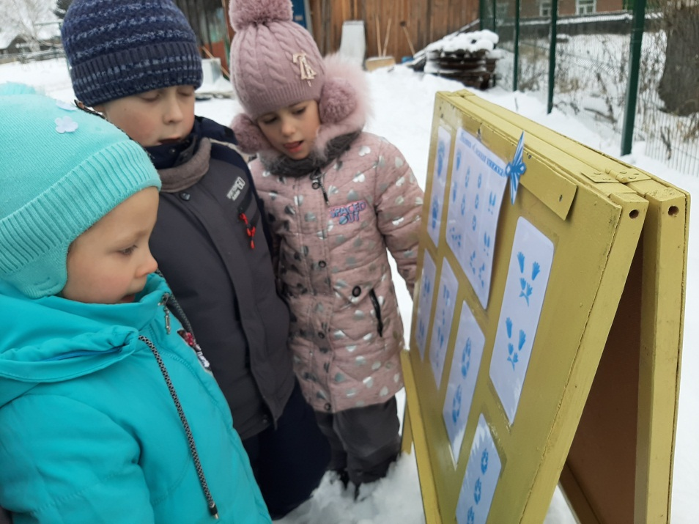
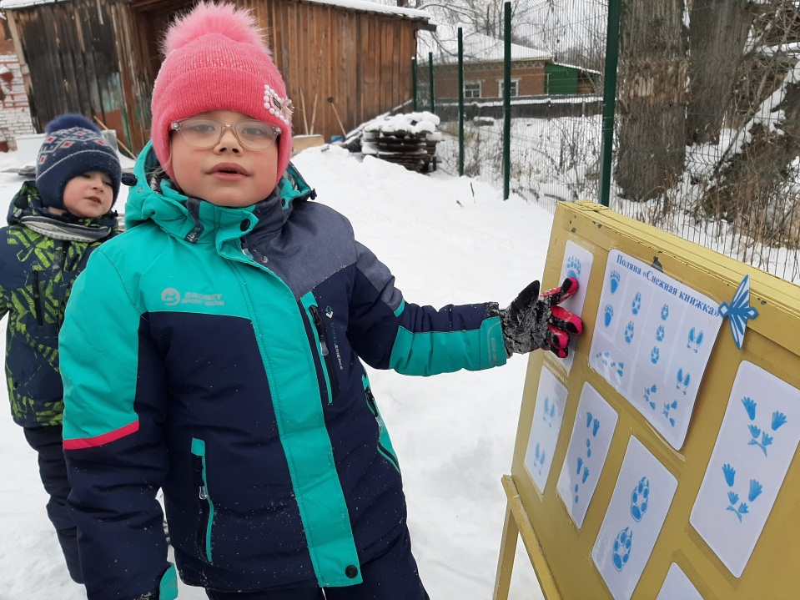
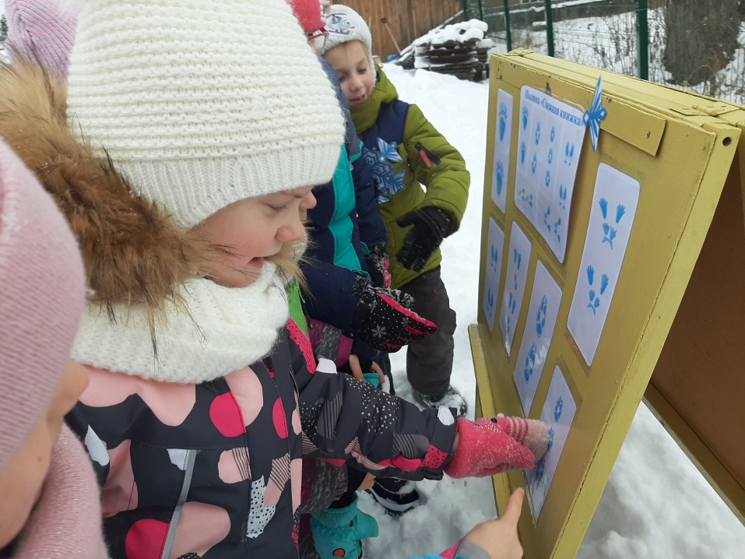
Команда «Снежинка» и «Снегурочка» на «Поляне снежной книги зимы».

Slide 11
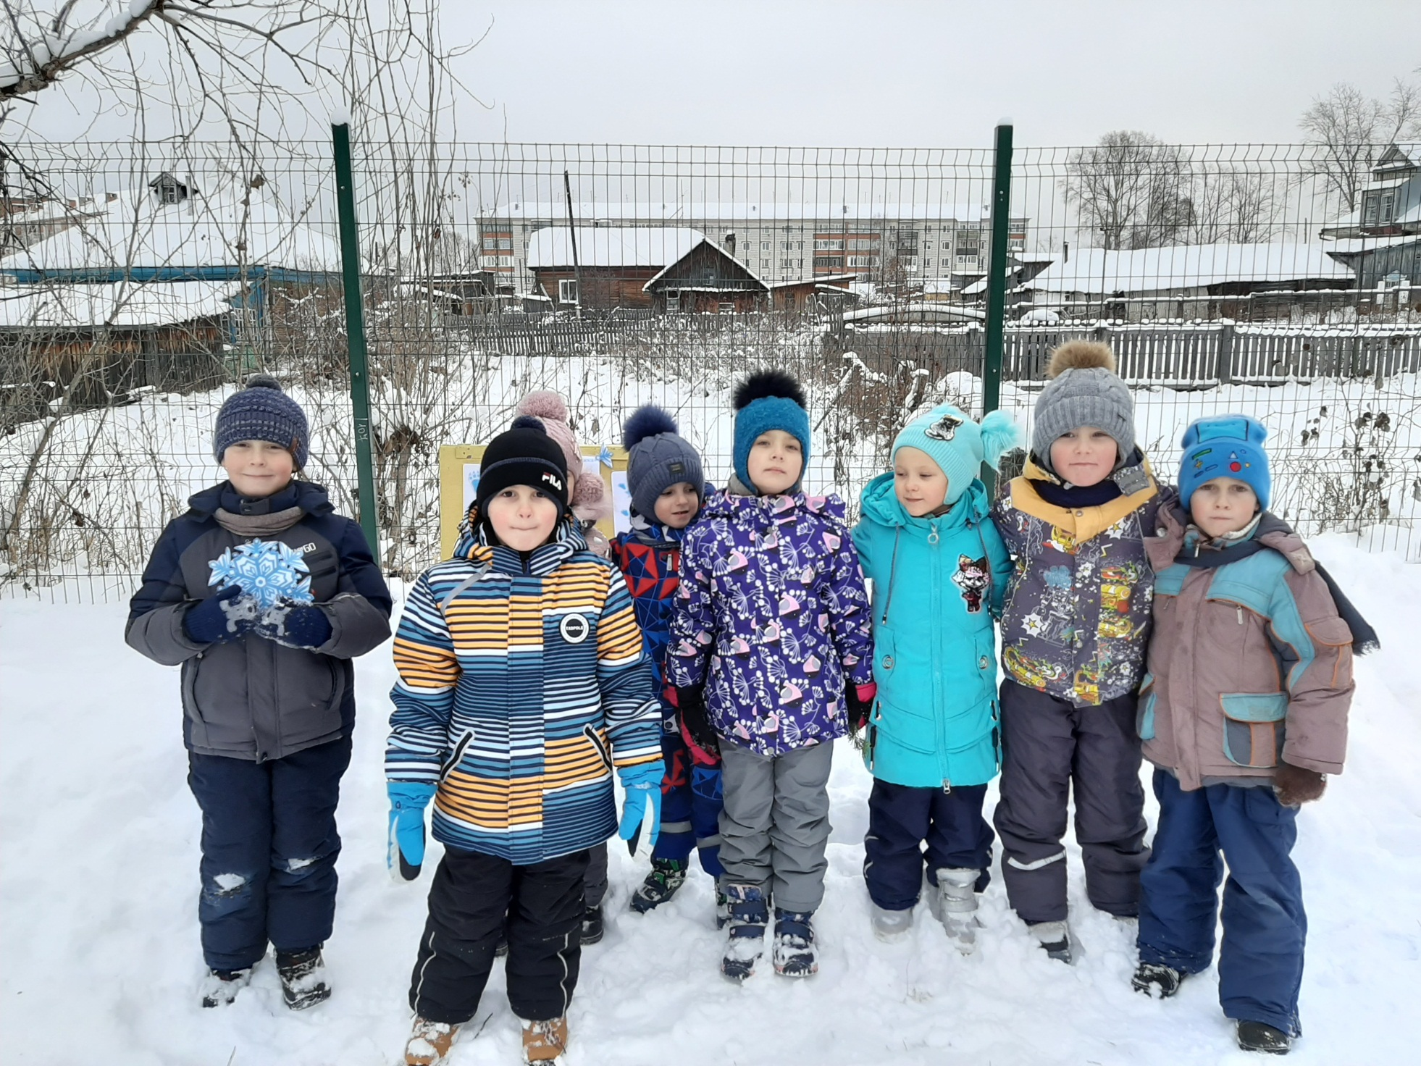
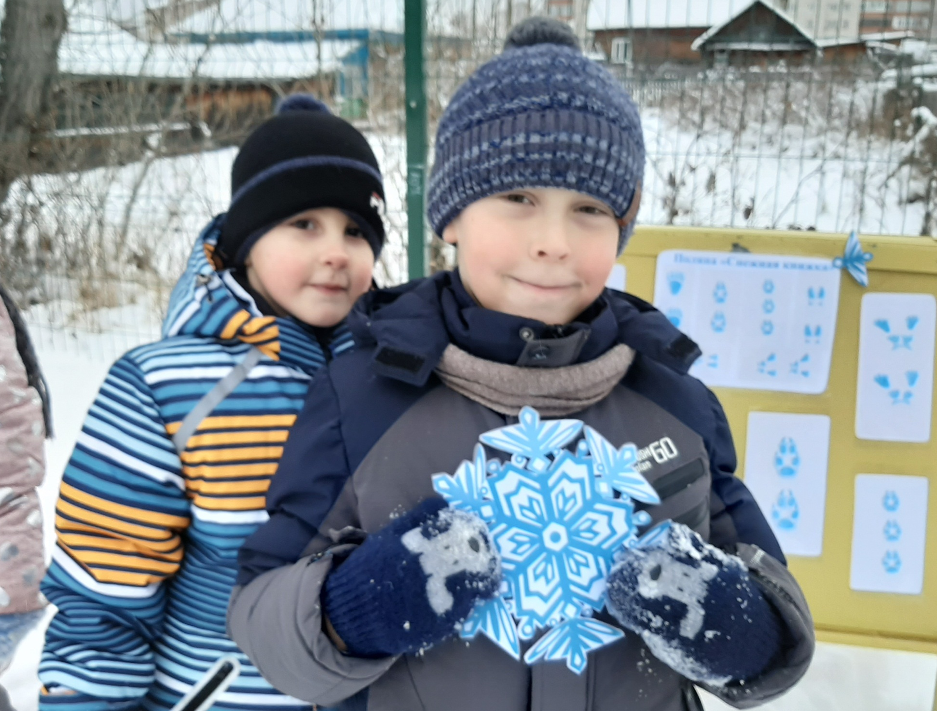

Slide 12
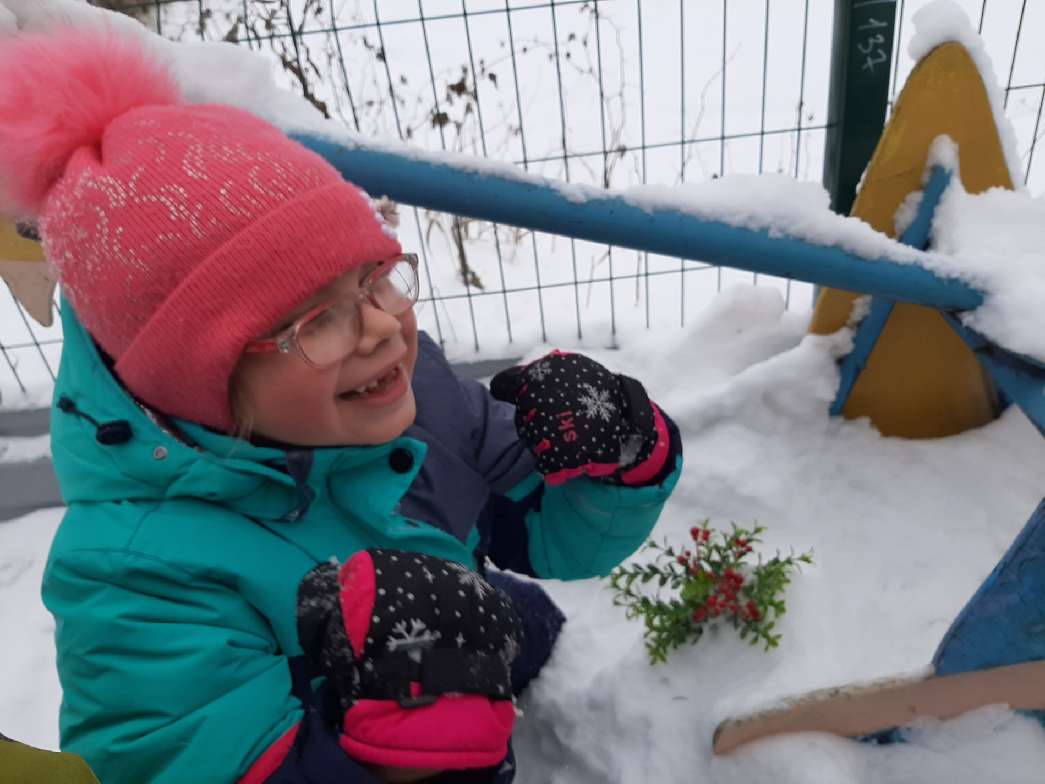
Ребята не только нашли, но и разморозили, и попробовали на вкус эту уникальную ягоду, невероятно полезную.

Slide 13
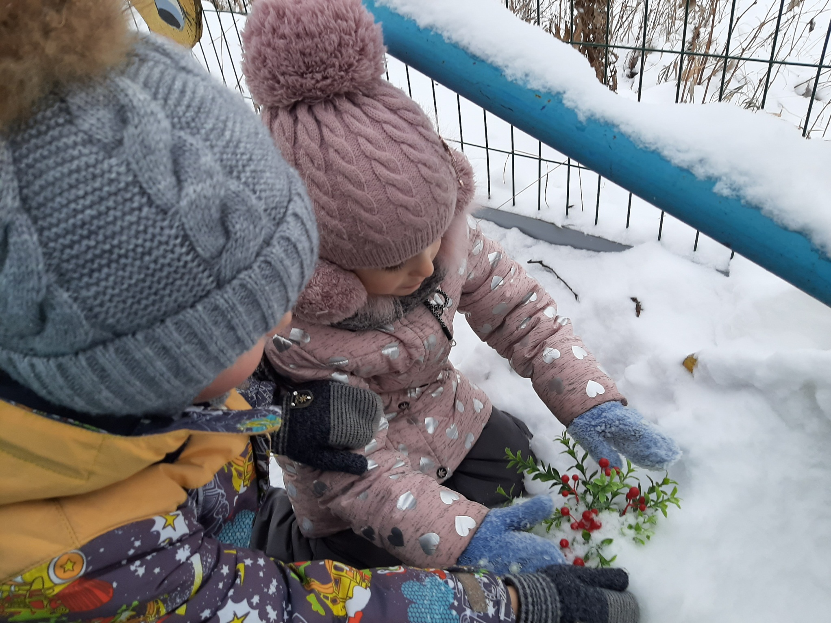

Slide 14
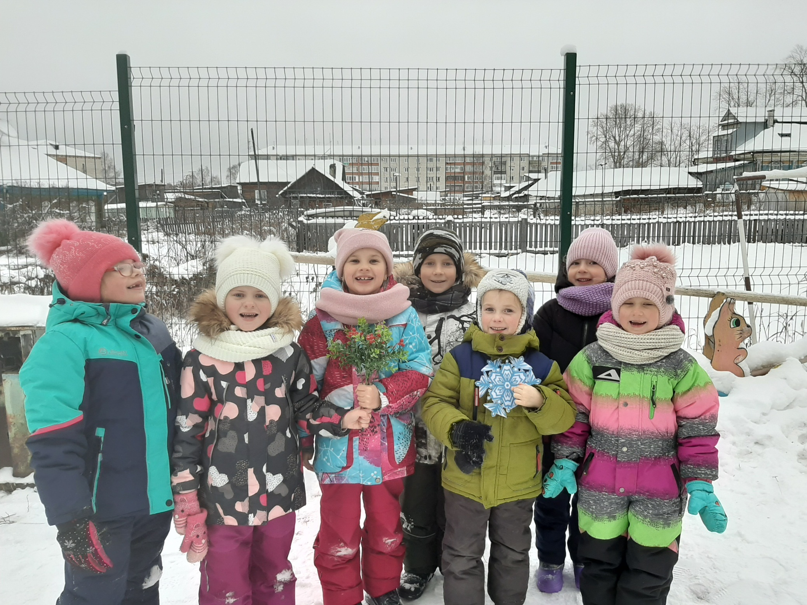

Slide 15
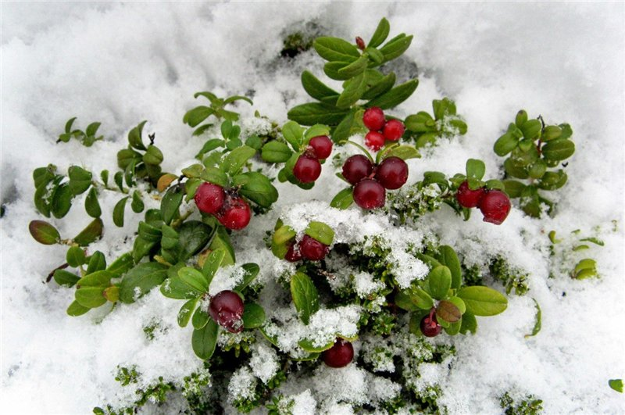
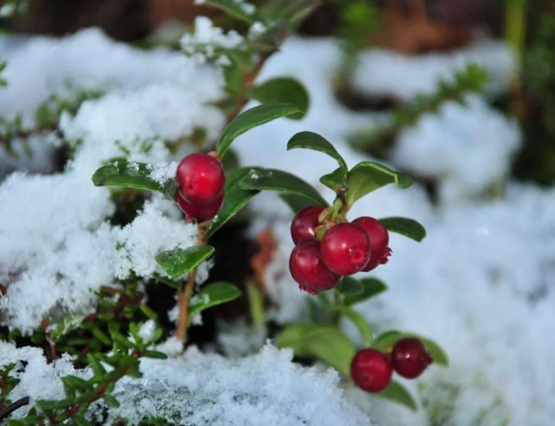
Бруснику ценили издавна, ведь она обладает целебными свойствами, а еще поспевает поздно, а хранится долго свежей, практически до Рождества. В моченой, мороженой ягоде, в компотах, морсах, вареньях, и даже в цукатах из брусники, сохраняются все полезные качества. Только ею в деревнях и селах на Руси спасались от авитаминоза, и паразитов, от простуды и многих других болезней. В дело шли не только ягоды, но и листья растения, которые запаривали.
Брусника по количеству витамина С обгонит любого из цитрусовых плодов. Она содержит массу минералов и микроэлементов.
Брусника мочегонное и желчегонное средство. В ней есть природный аспирин, который помогает сбивать температуру у больных. Поэтому полезен морс из брусники при ангине, гриппе, бронхите, пневмонии.

Slide 16
